Slide 1
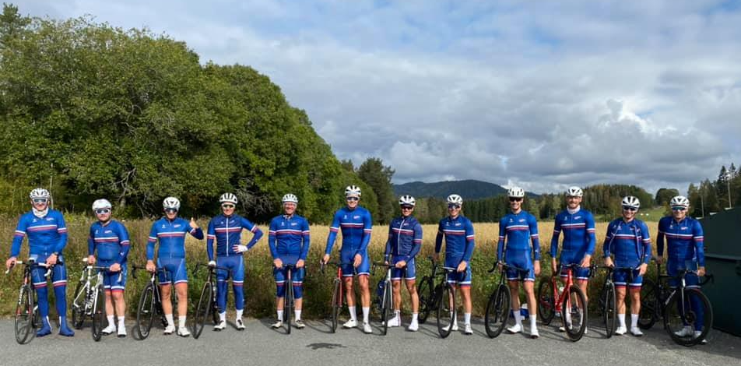
Årsmøte 2021 – Hasle Løren Sykkel

Slide 2
Agenda
Formaliteter
Regnskap 2021 og budsjett 2022
Årsberetningen for 2021
Vedtak for 2022
Annet

Slide 3
Formaliteter
Godkjenning av inkalling
Valg av møteleder og referent
Valg av to personer som skal undertegne protokollen

Slide 4
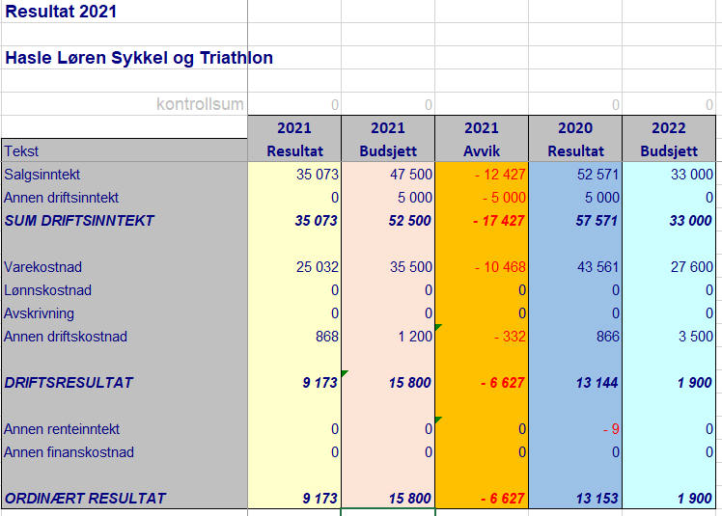
Regnskapet for 2021
Sunn økonomi også i 2021

Slide 5
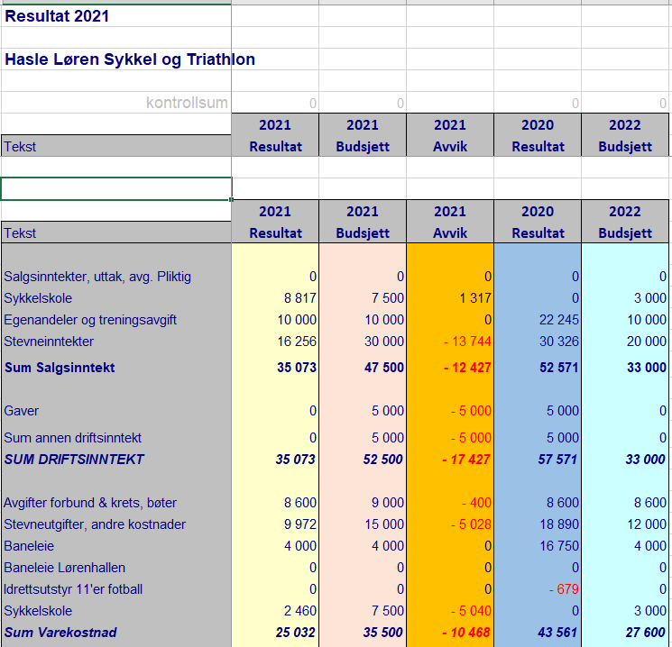
Regnskapet for 2021
Bjerkekross i pluss (2k) på tross av covid
Junioravdelingen (sykkelskole) hadde for høy treningsavgift
“Symbolsk” treningsavgift gir god trygghet i regnskapet
Ingen sponsorinntekter

Slide 6
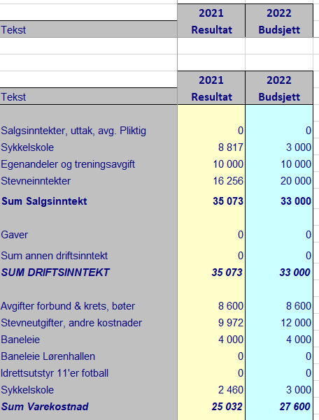
Budsjett for 2022
Vi satser på en litt større deltakelse på bjerkekross til neste år
Treningsavgift på 100 kr videreføres. Juniorgruppa kjører 200 kr.
Ellers likt som i år

Slide 7
Årsberetning
Se eget dokument

Slide 8
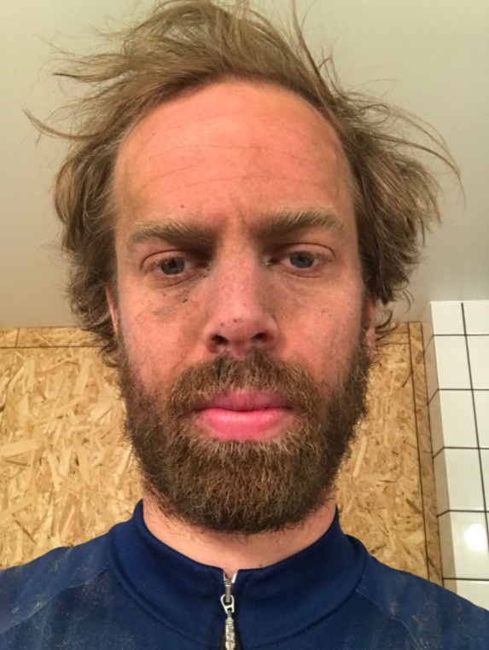
Valg
Nytt styremedlem (for to år)
Styret for 2022: Eirik Sausjord (styreleder) Simen Øien (styremedlem) Simen Enger (styremedlem/nestleder)
Valgkomite for 2022: Aslak Eriksrud og Lasse Ask (ikke på gjenvalg)

Slide 9
Annet / inkomne forslag
Flytte forumet ut av facebook
Bedre dialog med juniorgruppa
Er det behov for investeringer til klubben?

